Slide 1
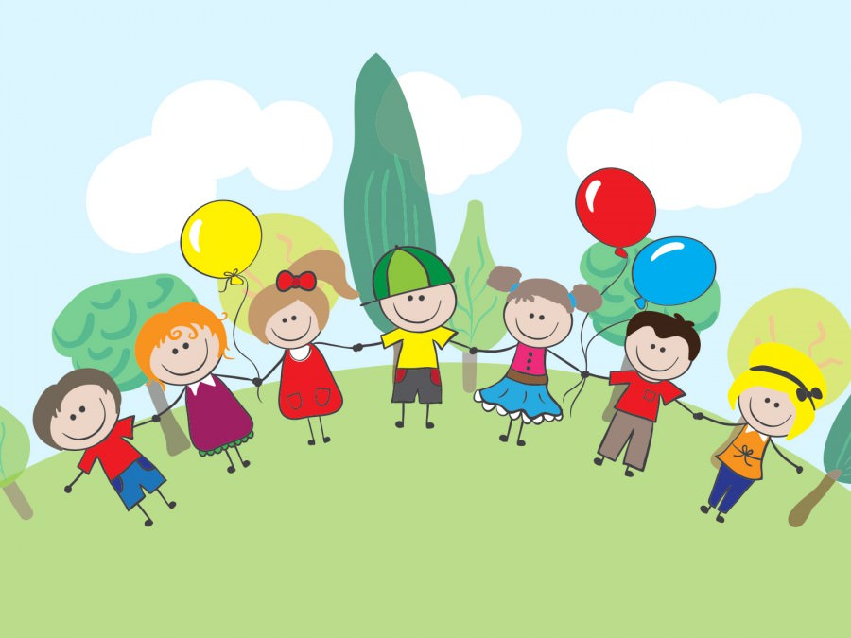
MÔN : TỰ NHIÊN VÀ XÃ HỘI

Slide 2

Hoạt động 4:
Chơi trò chơi” “Nói về một hiện tượng thiên tai”

Slide 3
Hiện tượng thiên tai | Biểu hiện
Hạn hán | Đất khô cằn, không có mưa
Bão

Slide 4



CỦNG CỐ

Slide 5



CHÀO TẠM BIỆT CÁC EM

